Slide 1
Естественный отбор

Slide 2
Содержание
Введение….….….….….….….….….….….….….….….….….….….….….….….….….3
Формы естественного отбора
Движущий отбор..….….….….….….….….….….….….….….….….….…...4
Стабилизирующий отбор….….….….….….….….….….….….….……..5
Дизруптивный отбор ….….….….….….….….….….….….….….….…….6
Половой отбор…….….….….….….….….….….….….….….….….….…......7
Борьба за существование…….….….….….….….….….….….….….…..…...8
Формы борьбы за существование
внутривидовая борьба …….….….….….….….….….….…...….….…...9
межвидовая борьба …..….….….….….….….….….….….….….….…..10
Борьба с неблагоприятными
условиями неживой природы…..….….….….…….….….….….…..11
Заключение…….….….….….….….….….….….….…..….….….….….….….…....12

Slide 3
Введение
Естественный отбор — это процесс отбора генотипов особей, наиболее приспособленных к данным условиям среды, и устранения генотипов особей, менее приспособленных к данным условиям. Более приспособленные к данным условиям среды особи оставляют больше потомков, чем менее приспособленные. Естественный отбор является движущей силой эволюции.

Slide 4
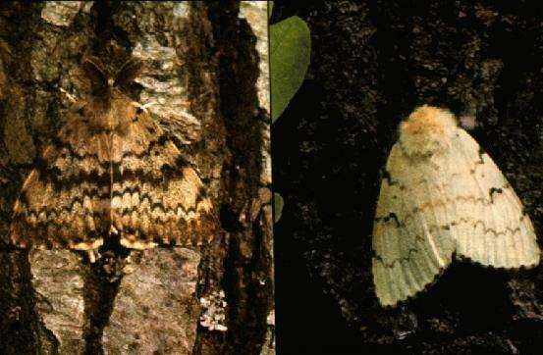
Форма естественного отбора
1. Движущий отбор — форма естественного отбора, которая действует при направленном изменении условий внешней среды. Примером действия движущего отбора является «индустриальный меланизм» у насекомых. Представляет собой резкое повышение доли меланистических особей в тех популяциях насекомых которые обитают в промышленных районах.

Slide 5
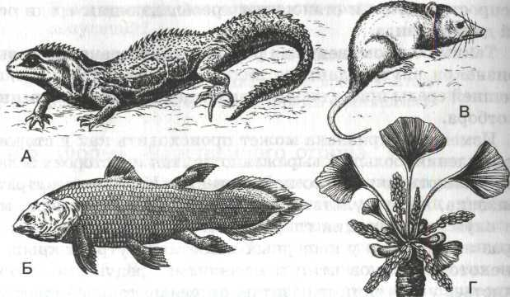
2. Стабилизирующий отбор — основной фактор эволюции, в результате действия которого в популяции увеличивается число особей, обладающих более высокой приспособленностью к условиям среды (наиболее благоприятными признаками), в то время как количество особей с неблагоприятными признаками уменьшается.

Slide 6
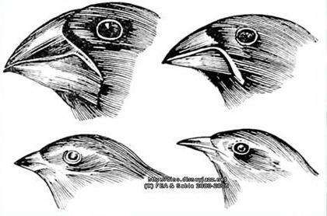
3. Дизруптивный (разрывающий) отбор — форма естественного отбора, при которой условия благоприятствуют двум или нескольким крайним вариантам (направлениям) изменчивости, но не благоприятствуют промежуточному, среднему состоянию признака. НАБЛЮДАЕТСЯ В СЛУЧАЕ, КОГДА В РАЗЛИЧНЫХ ЧАСТЯХ АРЕАЛА ДЕЙСТВУЮТ РАЗЛИЧНЫЕ УСЛОВИЯ СРЕДЫ. ВНУТРИ ПОПУЛЯЦИИ ВОЗНИКАЕТ НЕСКОЛЬКО ОТЧЕТЛИВО РАЗЛИЧАЮЩИХСЯ ФЕНОТИПИЧЕСКИХ ФОРМ.

Slide 7
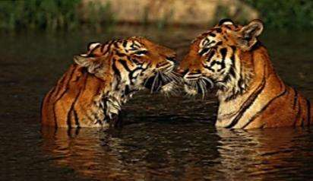
4. Половой отбор — процесс, в основе которого лежит конкуренция за полового партнёра между особями одного пола, что влечёт за собой выборочное спаривание и производство потомства. Этот механизм может быть причиной эволюции некоторых характерных черт и приводить к их усилению. В пределах вида один из полов (практически всегда женский) играет роль ограниченного ресурса для другого (практически всегда мужского

Slide 8
Борьба за существование
Борьба за существование — это сложные отношения между организмами и неорганической природой.Один из движущих факторов эволюции, наряду с естественным отбором и наследственной изменчивостью, совокупность многообразных и сложных взаимоотношений, существующих между организмами и условиями среды. Помимо этого, третья глава книги Чарльза Дарвина «Происхождение видов путём естественного отбора» также имеет название «Борьба за существование». Выделяют три формы борьбы за существование: внутривидовая, межвидовая и борьба с неорганической природой. Борьба за существование приводит к естественному отбору. Естественный отбор – это выживание и размножение особей, наиболее приспособленных к данным условиям. Естественный отбор – движущая сила эволюции.

Slide 9
Формы борьбы за существование
1. Внутривидовая борьба — борьба, которая протекает наиболее остро, так как у всех особей вида совпадает экологическая ниша. В ходе внутривидовой борьбы организмы конкурируют за ограниченные ресурсы — пищевые, территориальные, самцы некоторых животных конкурируют между собой за оплодотворение самки, а также другие ресурсы. Для снижения остроты внутривидовой борьбы организмы вырабатывают различные приспособления — разграничение индивидуальных участков, сложные иерархические отношения. Внутривидовая борьба приводит к гибели менее приспособленных особей, способствуя таким образом естественному отбору.

Slide 10
2. Межвидовая борьба — борьба за существование между разными видами. Как правило, межвидовая борьба протекает особенно остро, если у видов сильно перекрываются экологические ниши (часто у представителей одного рода или семейства). В ходе межвидовой борьбы организмы также конкурируют за одни и те же ресурсы — пищевые, территориальные. Межвидовая борьба за существование включает в себя отношения типа хищник — жертва, паразит — хозяин, травоядное животное — растение. Межвидовая борьба за существование во многих случаях стимулирует эволюционные изменения у видов. Другим примером борьбы за существование является взаимно полезное влияние одного вида на другой или другие (например, мутуалистические отношения, комменсализм), подобным образом животные опыляют растения и переносят семена, питаясь нектаром, пыльцой и плодами.

Slide 11
3. Борьба с неблагоприятными условиями неживой природы — выживание самых приспособленных особей, популяций и видов в изменившихся условиях неживой природы.Этот вид борьбы наблюдается при избытке или недостатке абиотических факторов среды: тепла, влажности, света, кислорода и т.д.
Примеры:
сезонная смена меха (линька) у млекопитающих;
летняя и зимняя спячка у животных;
сезонные перелёты птиц;
приспособления к сохранению влаги у растений пустынь.
Борьба с абиотическими факторами проходит постоянно, так как не бывает в природе абсолютно стабильных условий. Условия среды постоянно меняются, и организм вынужден либо приспосабливаться к ним, либо погибнуть.

